Slide 1
Fratura da pelve
Prof. Dr. Daniel Fernandes

Slide 2
Sumário
Fratura da pelve
Anel pélvico
Fratura-luxação do acetábulo

Slide 3
Fraturas do anel pélvico
3% de todas as fraturas
25% dos pacientes politraumatizados
23% com instabilidade hemodinâmica
12% das lesões instáveis possuem lesões urogenitais
Índice de mortalidade pode chegar a 50%

Slide 4
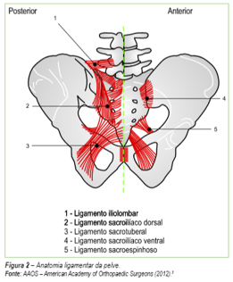
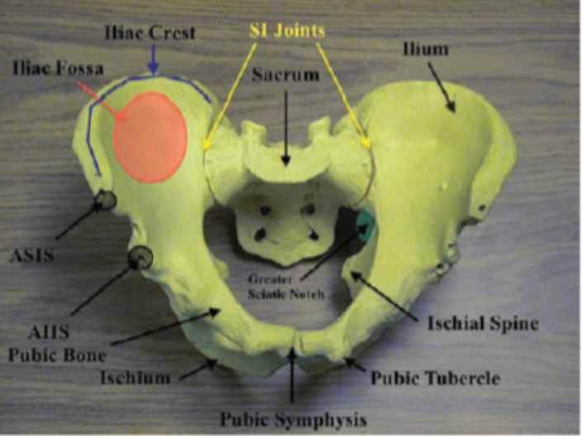
Anatomia

Slide 5
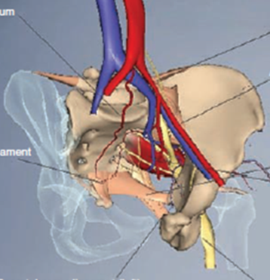
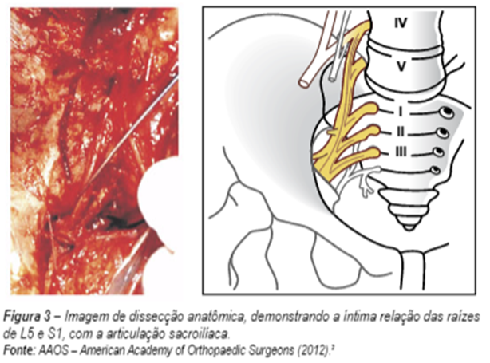
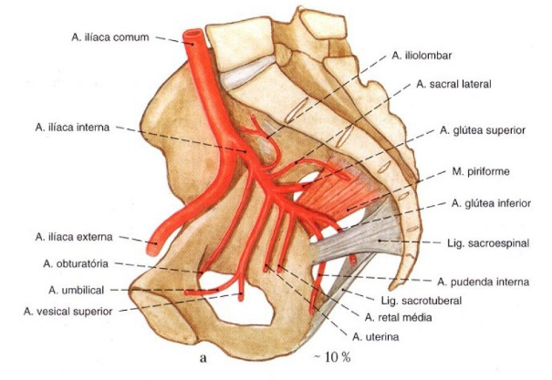
Relações anatômicas
Principal fonte de hemorragia é venosa
Ramos da art. ilíaca interna, art. glútea superior e art. pudenda

Slide 6
Exame físico
Discrepâncias de MMII
Deformidade rotacionais
Lesões abertas
Hemorragia anal ou vaginal
“fratura exposta oculta”
Avaliação neurológica
Manobra de compressão dos ilíacos

Slide 7
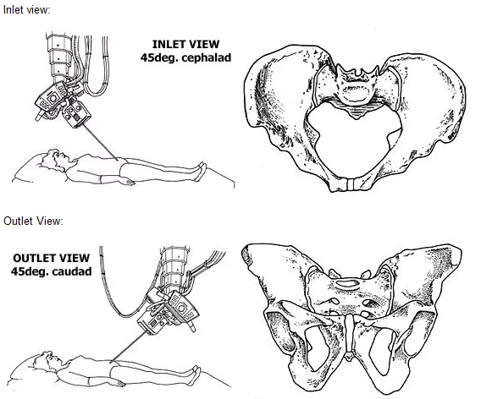
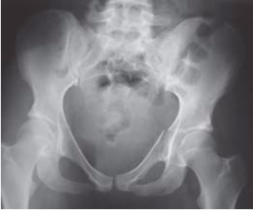
Avaliação radiográfica
Série radiográfica de trauma: perfil cervical, AP de tórax e pelve
AP da pelve – 90%

Slide 8
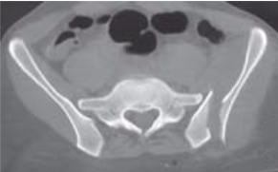
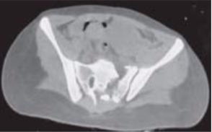
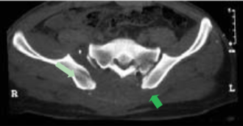
Tomografia computadorizada
Fraturas da região posterior do osso ilíaco
Fraturas do sacro
Lesão lig. Posterior da art. Sacro-ilíaca
Planejamento do tto definitivo

Slide 9
Classificação

Slide 10
Tipo A

Slide 11
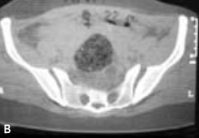
Tipo B
> 2,5 cm

Slide 12
Tipo C

Slide 13
Tratamento inicial
ATLS (advanced trauma life support)
Padronização do atendimento
Priorizar o diagnostico e tto das lesões mais graves
Exame primário, reanimação, reavaliação, exame secundário, tto definitivo e exame terciário

Slide 14
Tratamento
Fratura estável – hemodinâmica estável
1
Fratura estável – hemodinâmica instável
2
Fratura instável – hemodinâmica estável
3
Fratura instável – hemodinâmica instável
4

Slide 15
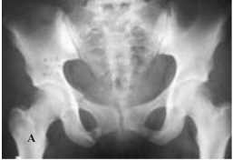
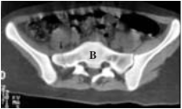
Fratura estável – hemodinâmica estável
Tto conservador
Estável
Abertura da sínfise < 2,5cm
Ramos púbicos sem desvio
Avulsões ósseas
REPOUSO
Consolidação em 8 a 12 semanas

Slide 16
Fratura estável – hemodinâmica instável
Buscar outras causas de instabilidade
Tratamento conservador da fratura

Slide 17
Fratura instável hemodinâmica estável
Tratamento cirúrgico
Mesmo dia
ou
Planejado para o 5 ao 10 dia pós-trauma

Slide 18
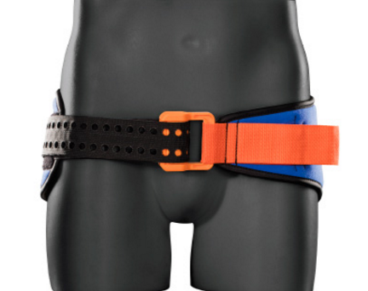
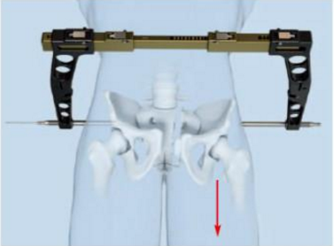
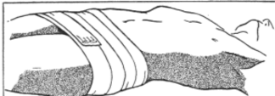
Fratura INSTÁVEL – hemodinâmica INSTÁVEL
Estabilização cirúrgica de urgência
Tipo livro aberto ou compressão lateral
Fixador externo anterior
Instabilidade rotacional e vertical
Clamp pélvico
FE + Tração Transesquelética

Slide 19
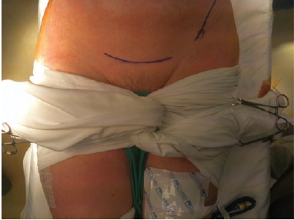

Slide 20
Fixação externa de urgência

Slide 21
Fratura do acetábulo

Slide 22
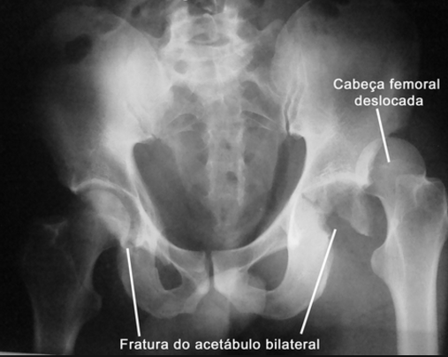
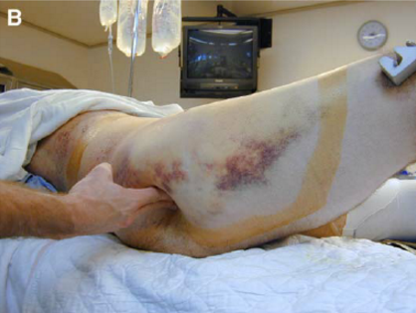
2/3 das fraturas (luxações) são em < 40anos
40% a 75% são politraumatizados
19% TCE
18% lesão torácica
8% lesão abdominal
6% lesão genitourinária
35% tem lesão associada no membro ipsilateral
12% tem lesão do nervo isquiático

Slide 23
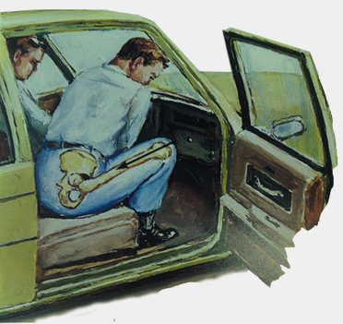
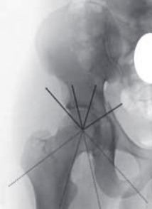

Slide 24
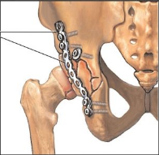
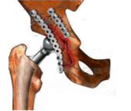
Objetivos do tratamento
Restaurar a anatomia do acetábulo
Luxação e expostas - urgência
Pacientes jovens – osteossíntese
Idosos – avaliar artroplastia do quadril

Slide 25
Complicações
TVP
Osteoartrite pós-traumática
Lesão do nervo isquiático
Ossificação heterotópica
Necrose avascular da cabeça femoral

Slide 26
Conclusão
Fratura do anel pélvico e acetábulo
Jovens
Alta energia
Mortalidade
Anel pélvico x acetábulo

Slide 27
Obrigado

